Slide 1
程序设计范式期末项目答辩
《金铲铲之战》
2252420 陈君
2252209 罗骏超
2252695 薛锦烨
2252942 廖秋实

Slide 2

01
项目设计
金山办公软件有限公司

Slide 3
场景架构
开始界面
房间界面
战斗界面
class HelloWorld : public Scene
class Room : public Scene
class Battlefield : public Scene
Sprite – 背景
Label – 游戏标题
Menu – 选项菜单
MenuItem – 练习模式
MenuItem – 联机模式
MenuItem – 设置界面
MenuItem – 退出游戏
Sprite – 背景
Label – 房间号和人数提示信息
class Prepare : public Layer – 准备图层
class Fight : public Layer – 战斗图层
class MapData : public Layer – 地图图层
class Store : public Layer – 商店图层
class Introduction : public Layer – 介绍页面图层
Sprite – 背景
Label – 文字信息
Menu – 选项菜单

Slide 4
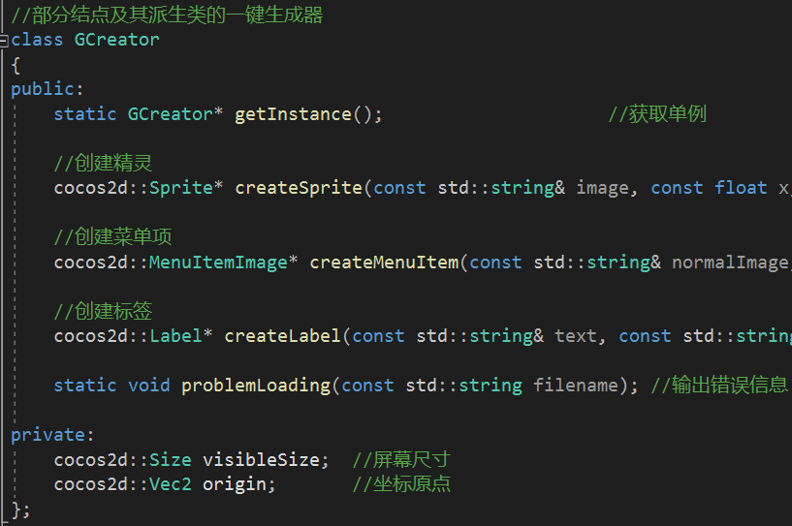
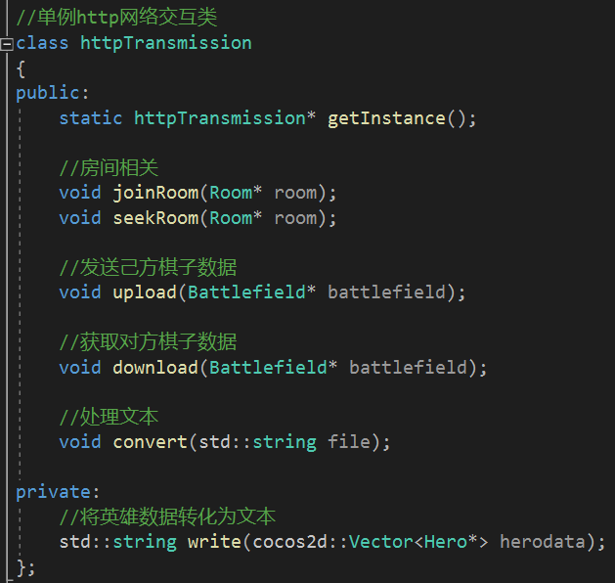
通用工具类
class GeneralCreator
整合了Node类各子类对象指针的创建、检查与初始化操作，用于一键生成结点
单例模式，使用静态成员函数getInstance()获取实例
class httpTransmission
借助cocos2d-x提供的HttpClient及相关类与游戏服务端交互，实现对房间的申请和对房间状态的检测，并实现玩家数据和文本文件间的相互转化
单例模式，使用静态成员函数getInstance()获取实例

Slide 5

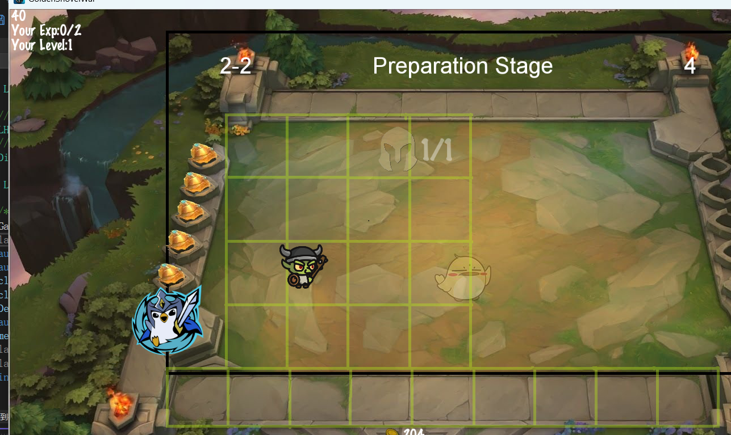
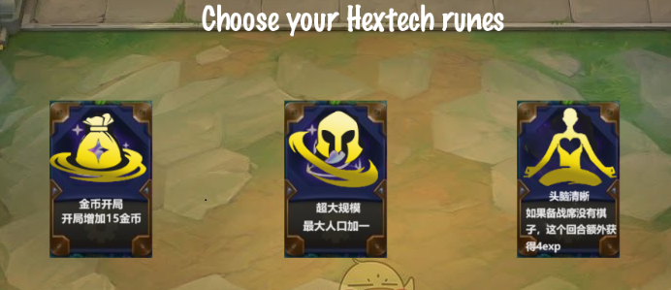
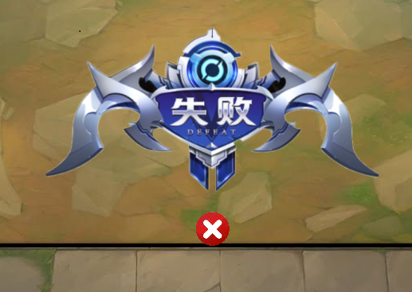
小小英雄类：
继承Node，存放游戏中的各种信息以及小小英雄的操作包括拽棋子，购买棋子，出售棋子，小小英雄的移动
小小英雄控制器类（LHcontroler）
继承Ref
单例模式，主要存放整个游戏所有小小英雄指针
以及结算动画。
YOUR LOGO
海克斯类：
继承Layer
作为一个图层放置在游戏中
用于用户开局选择海克斯
地图类：
继承Layer
用于显示地图
稻小壳
20XX

Slide 6
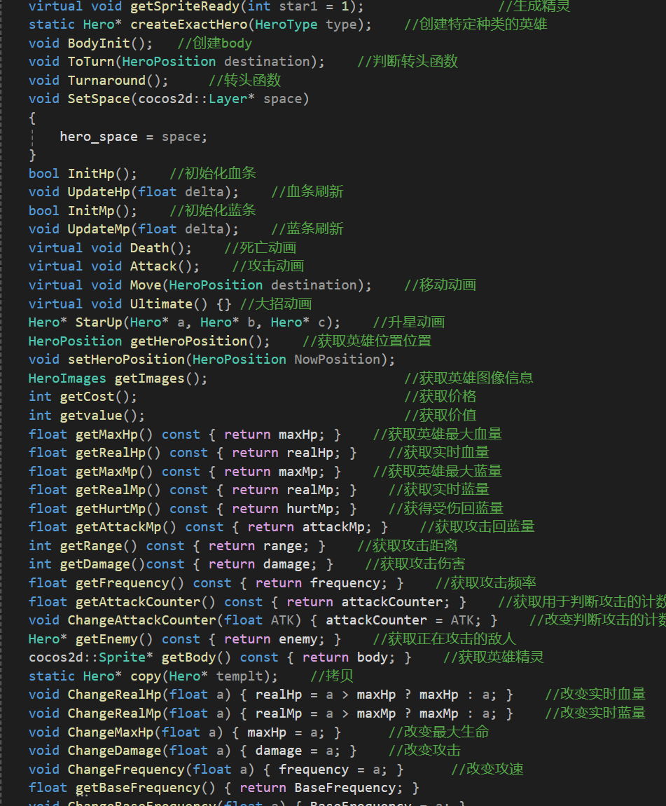
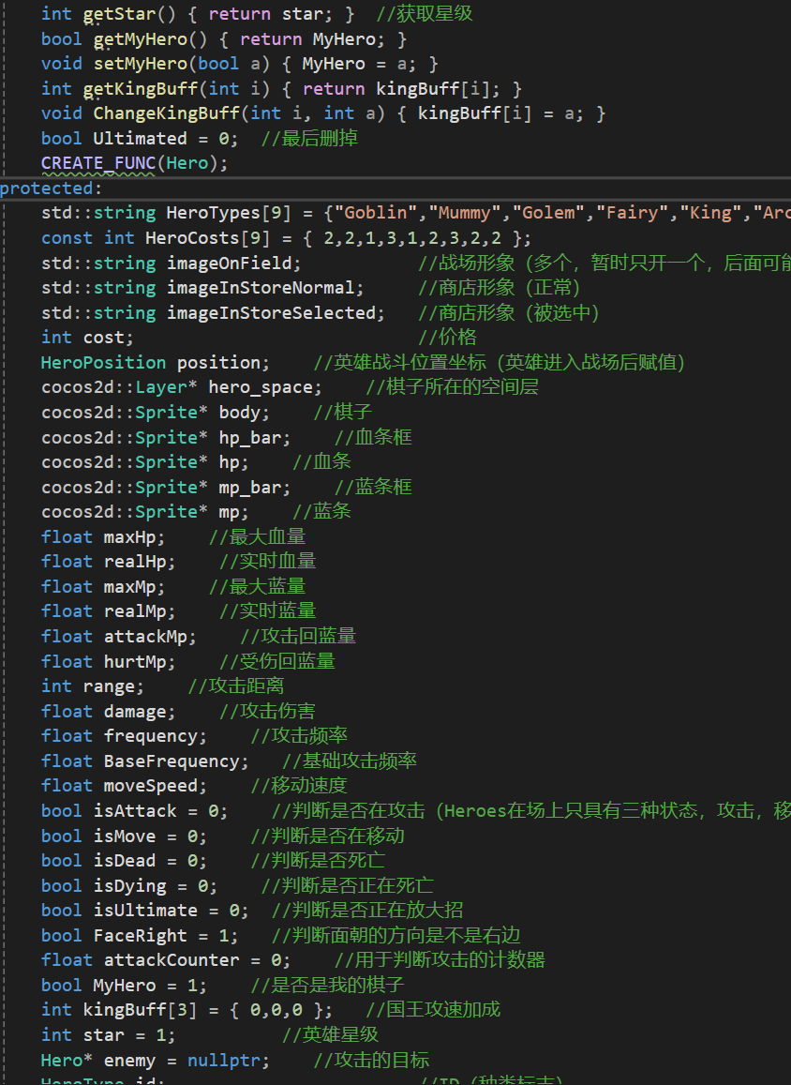
YOUR LOGO
英雄基类：
继承Node，是游戏中各种英雄的基类，其中包含大量基础属性（最大血量、当前血量、最大蓝量、当前蓝量、攻击范围等）以及对应属性的获取。动画方面基类种实现了血条蓝条增加减少的对应动画。除此之外还有转向、包括buff、debuff等多种细节处理。
稻小壳
20XX

Slide 7
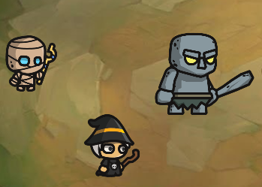
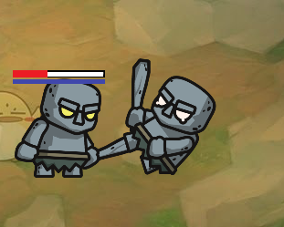
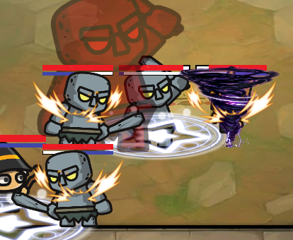
英雄派生类：
继承Hero，主要实现不同英雄的对应独特动画、包括移动、死亡、攻击、大招特效动画。动画的实现方式多种多样：包括简单的sprite的淡入淡出、平移等动作、帧序列实现的一部分动画、以及利用调度器设计持续buff动画。中间大部分动画使用多种方式结合进行设计，实现较为精美。
YOUR LOGO
人物模型
移动、攻击、死亡等简单特效
大招等复杂特效
稻小壳
20XX

Slide 8
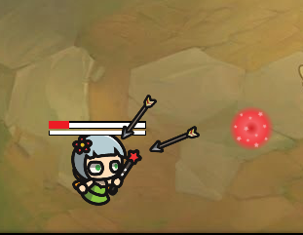
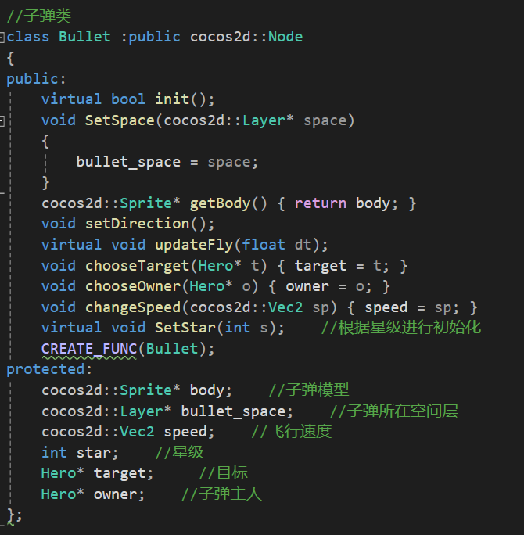
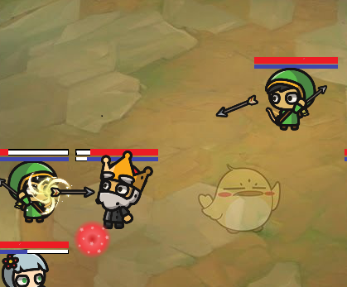
子弹基类：
继承Node，用于完成远程英雄的攻击、主要包括子弹模型、速度（Vec2）、运动函数
YOUR LOGO
子弹派生类：
继承Bullet，根据不同的特效设计不同的子弹
稻小壳
20XX

Slide 9
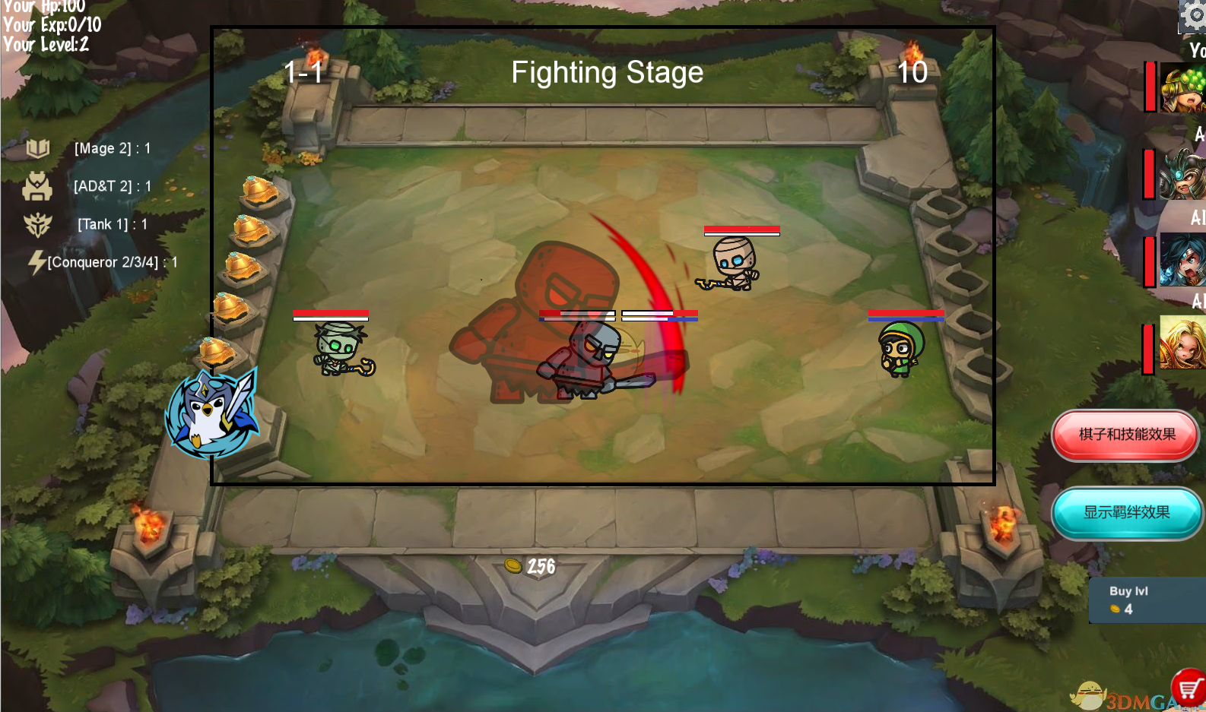
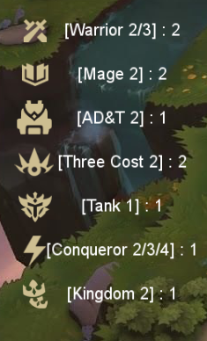
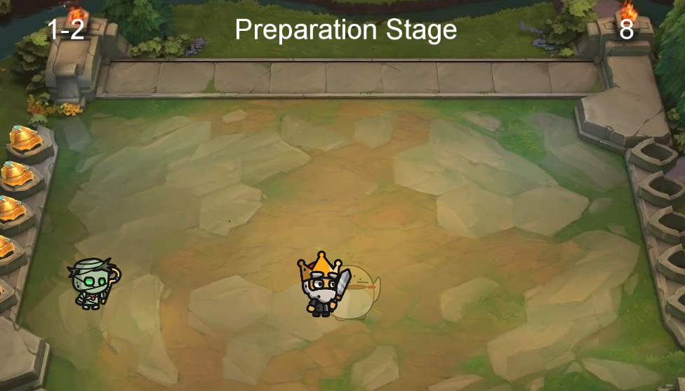
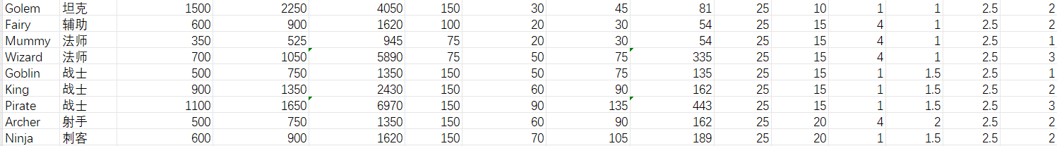
战斗类：fight
继承战场类Battlefield，作为战场图层的子节点。会复制己方和敌方英雄进行作战。
根据作战结果对双方英雄执行扣血、获得金币经验等操作。
处理战斗结束效果。
准备类：prepare
继承战场类Battlefield，用来进行准备阶段计时，以及存放备战席和战场上的棋子，在战斗期间会被放到最底层不显示。
三个标签类：time_label，turn_label，Isfight_label
继承fight或prepare类，具体根据战斗阶段决定，用来显示倒计时、轮次和战斗阶段。

Slide 10
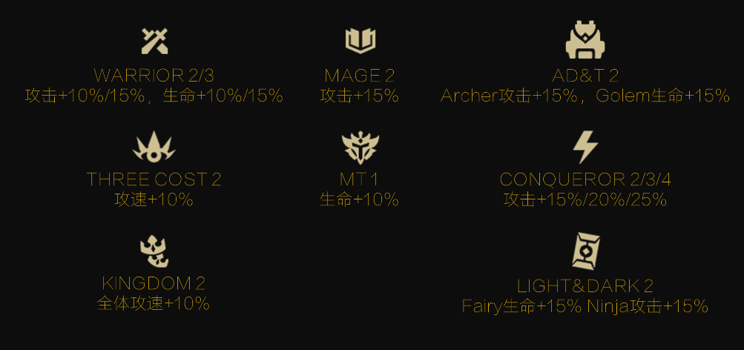
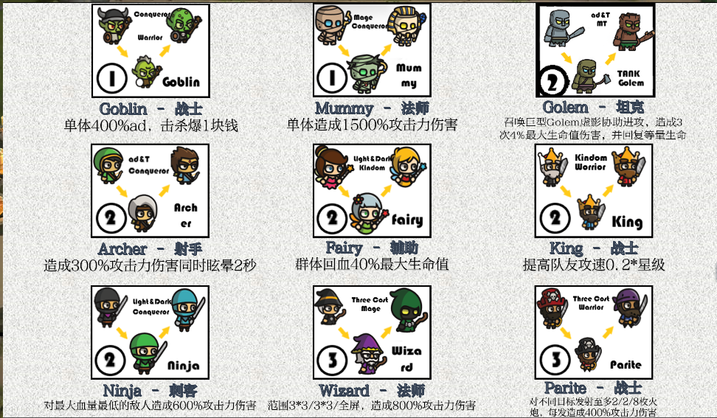
精确的数值设计和平衡性调试：
对游戏性最大限度的追求，力求打造一个可玩的类金铲铲游戏。
对羁绊强度把控精致，每个英雄都有其独特的大招和功能，同时大招有着优质的执行逻辑。
大招效果设计与特效完美贴合，数值平衡严谨控制，1-3费和1-3星强度区分明显。

Slide 11
02
功能完成情况

Slide 12
YOUR LOGO
基本功能完成情况：
1、有初始界面和设置界面
2、支持背景音效
3、支持多种类型的卡牌
4、支持卡牌升级功能
5、支持小小英雄的移动
6、场上卡牌支持红蓝血条，蓝条满时可以释放技能。
7、支持创建房间和加入房间的功能
8、支持练习模式，玩家可以和3个AI玩家对弈。
9、支持联机模式，支持2个玩家联机对战。
可选功能与自创功能完成情况：
1、支持多人同时在线
2、支持强化符文系统
3、支持多种羁绊的加强功能
4、设计共27中不同形象的角色（9种英雄，每种英雄分3个星级）
5、精美的攻击动画、移动动画、死亡动画和大招特效
6、游戏设计追求可玩性：游戏平衡性经过严格设计调整；技能机制（加buff、眩晕、范围伤害等）丰富且有对应特效；注重细节处理（包括技能机制的细节和特效的细节）
稻小壳
20XX

Slide 13
03
分工与协作情况

Slide 14
下步工作计划
陈君
罗骏超
薛锦烨
廖秋实
24%
24%
24%
28%
游戏形象设计
查找搜集图像音乐资源
设计小小英雄类
设计地图类
游戏角色数据管理
游戏用户数据管理
安排小组分工
规划开发进度组织组员一起写代码（组长）
制作战斗和准备阶段
执行攻击和伤害逻辑
实现自动寻路
设计人机逻辑
设计和实现羁绊效果
实现大招逻辑
设计基础数值
维护游戏平衡性
对接和修复项目中的bug
设计英雄类
派生多种具体英雄，设计对应动画
批处理游戏图像、管理游戏图像素材，获得可用的png、plist等文件
设计子弹类
游戏整体逻辑框架搭建
设计三个主要场景（开始、房间、战场）和设置界面
设计商店类
设计通用创建器类
负责联机功能实现，包括服务端搭建和管理、服务端和客户端代码编写
对接和修复项目中的bug

Slide 15
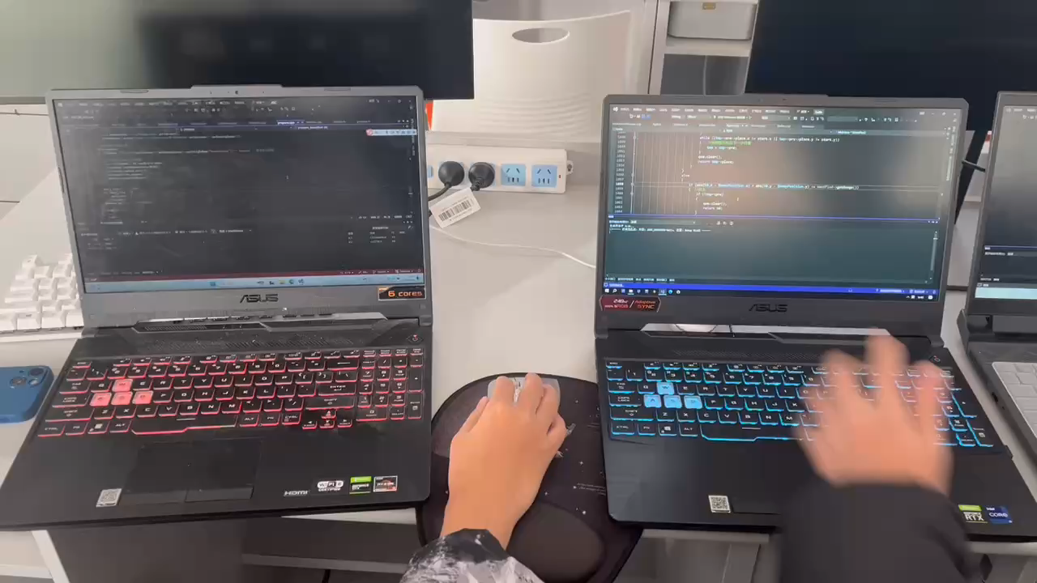

Slide 16
谢谢大家观看
《金铲铲之战》
2252420 陈君
2252209 罗骏超
2252695 薛锦烨
2252942 廖秋实

